Slide 1

Python入門 &
機械学習に必要な数学講座

Slide 2
Python編
項目
セッション番号
項目
セッション番号
準備
導入
値と変数
関数（基礎編）
制御構文と例外処理
リスト
タプル
集合
辞書
01
関数（応用編）
クラス
NumPy
テキストファイルの読み出しと書き出し
Pandasの使い方
データの可視化
02
01
03
04

Slide 3
数学編
項目
微分・積分
線形代数
確率・統計
情報理論

Slide 4

Python編 1. 準備
＜目標＞ ・Anacondaをインストールする ・jupyterを使えるようになる
Anaconda はデータサイエンス向けに作成された Pythonパッケージで、科学技術計算などを中心とした数多くのモジュールやツールが独自の形式で同梱されています。

Slide 5

Python編 2. 導入
＜目標＞ ・基本的なコードの書き方を覚える ・コメントを使えるようになる
Pythonは様々な要求を持った人々が段階に応じて利用できるように設計された、オープンソースのスクリプト言語です。

Slide 6
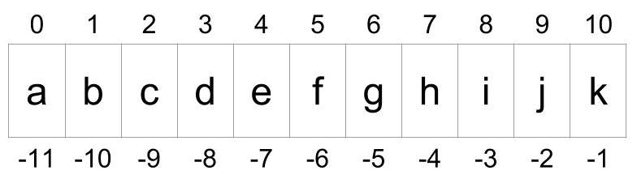
Python編 3. 値と変数
＜目標＞ ・型と演算子を覚える ・変数と定数を扱えるようになる ・文字列の切り出しができるようになる
Pythonも他の言語と同じように型や演算子があります。文字列に対する操作が柔軟にでき、この扱い方は後のリスト操作にも通じます。

Slide 7
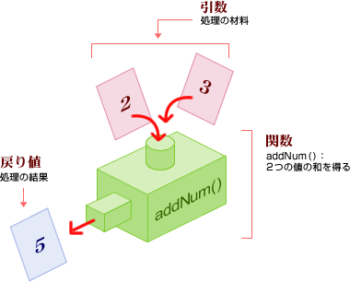
Python編 4. 関数（基礎編）
＜目標＞ ・基本的な組み込み関数を扱えるようになる ・ユーザ定義関数を作れるようになる ・関数をオブジェクトとして扱えるようになる
Pythonの関数はキーワード引数やデフォルト引数、可変長引数などさまざまな扱い方をすることができます。また、オブジェクトとして関数を引き渡すことも可能です。
出典: http://bashalog.c-brains.jp/08/05/12-195000.php

Slide 8
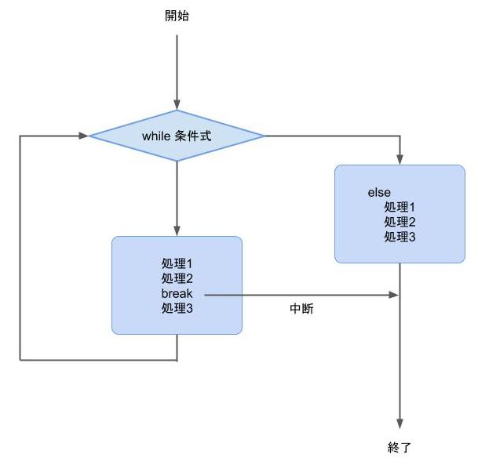
Python編 5.制御構文と例外処理
＜目標＞ ・if文、while文、for文を扱えるようになる
ifやwhile等の使い方について、他の言語と比べて大きく異なる点はありませんが、インデントにより書き分けていくところがPythonの特徴的なところと言えるでしょう。

Slide 9
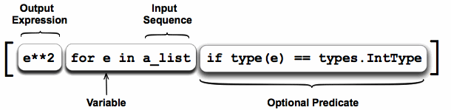
Python編 6.リスト
＜目標＞ ・リストを扱えるようになる ・要素の切り出しを自由にできるようになる ・内包表記を扱えるようになる
慣れるまで時間がかかるかもしれませんが、リストの操作は後のタプルやセット、辞書の操作に通じる非常に重要な点になります。
出典: http://python-3-patterns-idioms-test.readthedocs.io/en/latest/Comprehensions.html

Slide 10
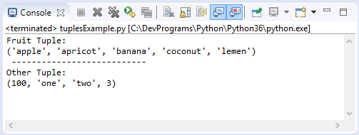
Python編 7.タプル
＜目標＞ ・タプルを扱えるようになる ・要素の切り出しを自由にできるようになる ・内包表記を扱えるようになる
リストに慣れていれば操作はほとんど同じです。リストとタプルと使い分けができるようになりましょう。
出典: https://o7planning.org/en/11435/python-tuples-tutorial

Slide 11
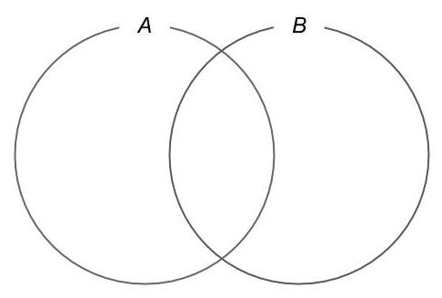
Python編 8.セット
＜目標＞ ・セットを扱えるようになる ・集合の演算ができるようになる
セットは集合の演算で用いる以外にも、重複の要素を削除する場合に便利です。

Slide 12
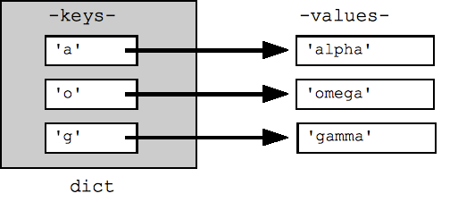
Python編 9.辞書
＜目標＞ ・辞書を扱えるようになる ・要素の取り出しが自由にできるようになる
キー、バリュー、または両方を同時に取り出すこともできるため、便利です。また、キーにタプルを持たせることができたり、非常に柔軟に扱えます。
出典: https://developers.google.com/edu/python/dict-files

Slide 13
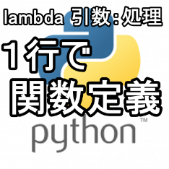
Python編 10.関数（応用編）
＜目標＞ ・ラムダ式を扱えるようになる
上記の中ではラムダ式を非常によく使います。ラムダ式についての基本的な操作に慣れましょう。
出典: https://technology-fighter.com/what-is-lambda-and-how-to-use-python3/

Slide 14
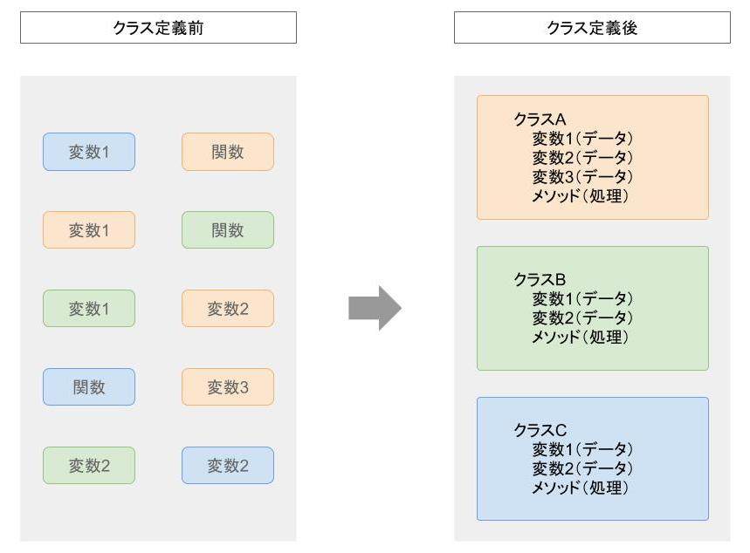
Python編 11.クラス
＜目標＞ ・クラスを扱えるようになる ・クラスを継承できるようになる
機械学習で用いるライブラリであるscikit-learnもクラスのかたまりです。クラスは読み書きできるようになりましょう。

Slide 15

Python編 12.Numpy
＜目標＞ ・Numpyライブラリを扱えるようになる ・行列の演算をできるようになる
機械学習を行う上で必須となるライブラリです。行列の演算をすっきりと記述できるため、プログラムの見通しもよくなります。

Slide 16
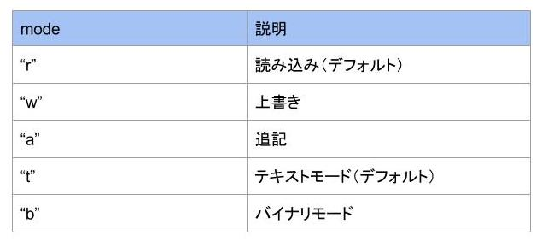
Python編 13.テキストファイルの読み出しと書き出し
＜目標＞ ・テキストファイルを読み込めるようになる ・テキストファイルを書き込めるようになる
csv等の読み込みについてはpandasを用いる場合が多いですが、自然言語処理を行う場合等には、テキストファイルを読み込む機会があります。

Slide 17

Python編 14.pandasの使い方
＜目標＞ ・pandasライブラリを扱えるようになる
機械学習を行うために、データを処理する際に必須となるライブラリです。ここでは、よく利用するデータ処理の方法を紹介します。

Slide 18
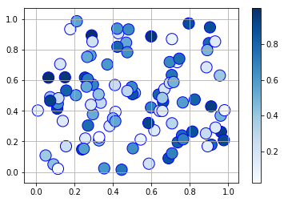
Python編 15.データの可視化
＜目標＞ ・matplotlibライブラリを扱えるようになる ・任意のグラフを描写できるようになる
機械学習を行う前段のデータ整理においても、また、行った後のデータを理解する上でも、グラフ等で可視化する作業は必須となります。

Slide 19
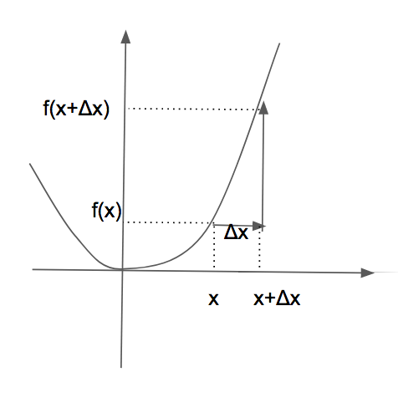
数学編 1.微分・積分
＜目標＞ ・微分・積分の計算ができるようになる
機械学習において微分・積分は頻出です。特に、微分は誤差を最小化していくための手段として様々なアルゴリズムで使われています。

Slide 20
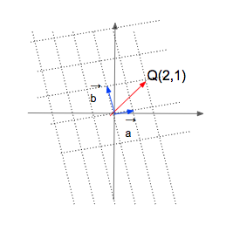
数学編 2.線形代数
＜目標＞ ・線形代数の計算ができるようになる
線形代数を理解することで多くの計算をまとめて記述したり、空間をイメージしやすくなります。また、次元削減の意味がよく理解できるようになります。

Slide 21
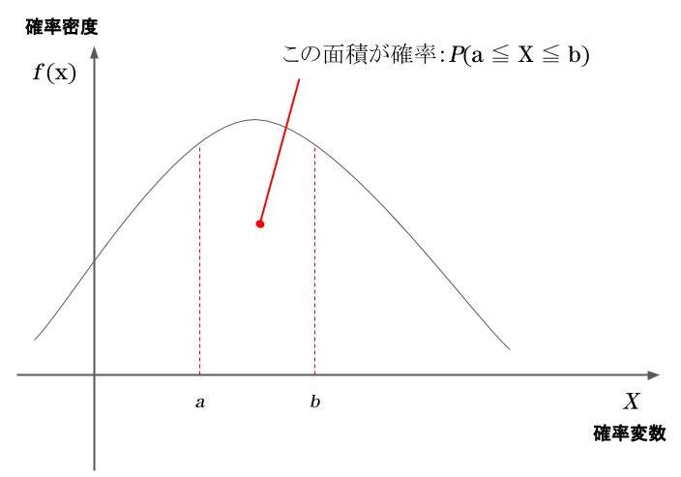
数学編 3.確率・統計
＜目標＞ ・確率の計算ができるようになる
例えばロジスティック回帰などは出力が確率となるようにモデルが設計されています。また、確率に基づきデータを生成するモデルも数多く存在します。

Slide 22
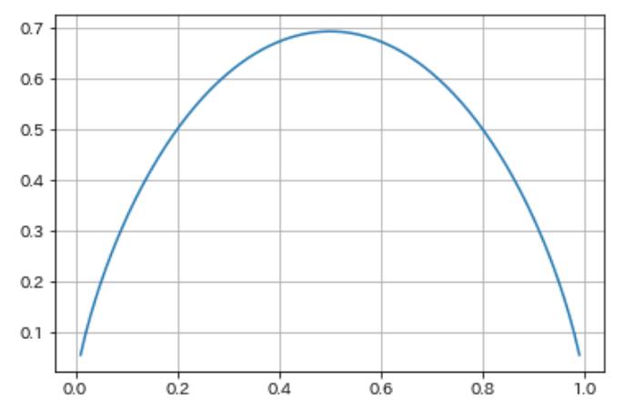
数学編 4.情報理論
＜目標＞ ・エントロピーの計算ができるようになる ・KLダイバージェンスを理解する
エントロピーの概念を理解することで、情報を定量化する方法を学びます。例えば、KLダイバージェンスはモデル同士の近さを表します。

